Slide 1
Муниципальное автономное дошкольное образовательное учреждение детский сад №23 «Золотой ключик» общеразвивающего вида с приоритетным осуществлением деятельности по художественно-эстетическому направлению развития воспитанников ПРОБЛЕМНО-ОРИЕНТИРОВАННЫЙ СЕМИНАР Современные технологии развития саморегуляции поведения у дошкольников «Клубный час»

Slide 2
ПРАВИЛА ДЛЯ УЧАСТНИКОВ СЕМИНАРА
ЗДЕСЬ И СЕЙЧАС
ДОБРОВОЛЬНОЕ УЧАСТИЕ
ОТКРЫТОЕ ОБЩЕНИЕ
АКТИВНОСТЬ И ЮМОР

Slide 3
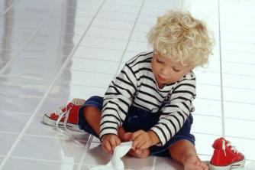
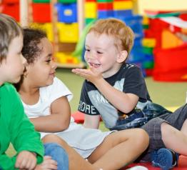
«Я САМ!»
Я- Самостоятельный
Активный
Мобильный

Slide 4
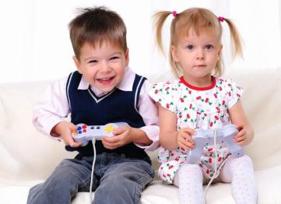
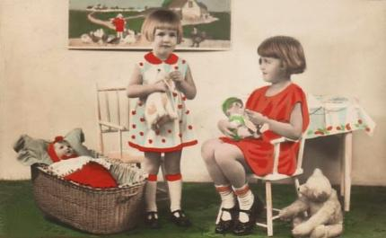
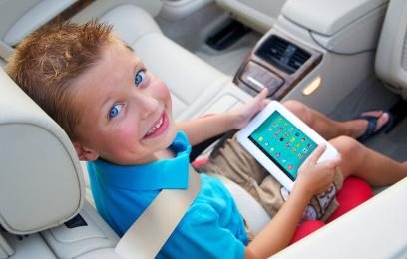

Slide 5
Концепция модернизации российского образования подчеркивает:
"Важнейшие задачи воспитания - формирование духовности и культуры, инициативности, самостоятельности, толерантности, способности к успешной социализации в обществе".

Slide 6
Главная задача, которую ставит государство и общество перед образовательными учреждениями в современных условиях:
сформировать личность, способную занять в жизни достойное место
вырастить человека, способного взять ответственность за себя и своих близких.

Slide 7
Однако существуют проблемы, мешающие выполнить данный социальный заказ:
дефицит технологий, направленных на социализацию, воспитание личности ребенка

Slide 8
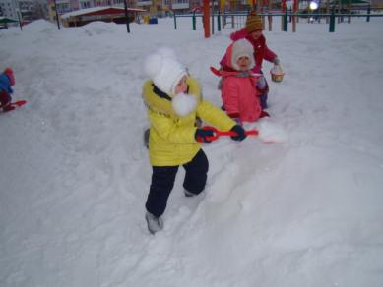
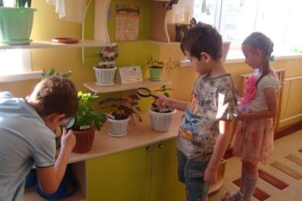
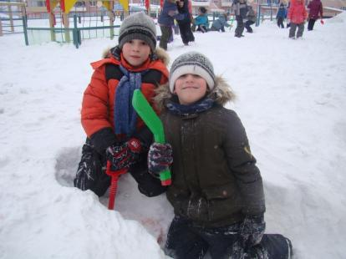
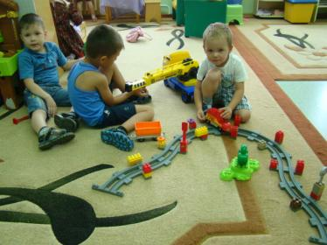

Slide 9
Сложившаяся ситуация не позволяет эффективно развивать определенные личностные качества, которые формируются в разных ситуациях и разных формах активности, когда ребенку предоставляется возможность:
соотносить свое поведение с требованиями ситуации, ожиданиями других людей
актуализировать психологические резервы личности соответственно ситуации общения и межличностного взаимодействия.

Slide 12
Ежедневный рефлексивный круг
Благодаря данной технологии у детей формируется умение слушать и понимать друг друга.
Проблемная педагогическая ситуация
Основной задачей является самоопределение детей в эмоционально напряженной для них ситуации, в которой необходимо принять собственное решение без участия взрослого, дать оценку своим действиям, извлечь уроки из собственного поведения.
Дети – волонтеры
Основной задачей является создание такой ситуации развития, при которой формирование игровой деятельности и передача игрового опыта происходит в естественной среде, а не по показу и рассказу воспитателя.
Социальная акция
Технология направлена, прежде всего, на консолидацию усилий
педагогов и родителей по развитию гражданской позиции у дошкольников, а также является тем средством и способом, которые позволяют реально включить родителей в жизнь детского сада.
Волшебный телефон
Это телефон доверия для детей, который дает им возможность открыть сказочному персонажу то, что они не доверили бы никому из взрослых

Slide 13
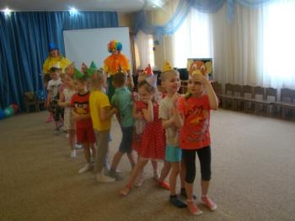
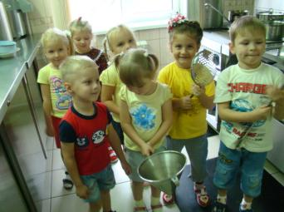
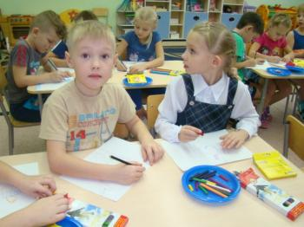
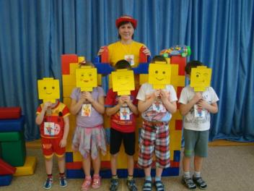
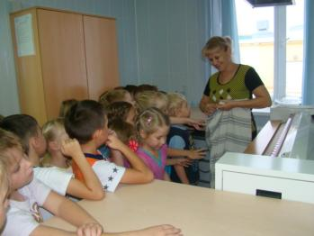
Клубный час

Slide 14
Клубный час
Технология заключается в том, что дети могут в течение одного часа перемещаться по всему зданию детского сада, соблюдая определенные правила поведения.
Основная цель технологии: развитие у детей дошкольного возраста социальных навыков, формирование личностных качеств.
Задачи
Учить:
планировать свои действия и оценивать их результаты
ориентироваться в пространстве
решать спорные вопросы и улаживать конфликты
Развивать:
память, произвольное внимание, логическое мышление
Воспитывать:
самостоятельность и чувство ответственности за свои поступки
уважительное отношение к окружающим (взрослым и сверстникам)

Slide 15
Виды «Клубного часа»
«Свободный»
Дети свободно перемещаются по всей территории детского сада (в помещении или на улице) и самостоятельно организуют разновозрастное общение по интересам.
«Тематический»
Включен в ситуацию (тематику) месяца.
«Деятельностный»
В основу положено самоопределение ребенка в выборе различных видов деятельности (в физкультурном зале проходят подвижные игры, в музыкальном зале спектакль, в одной группе пекут пирожки, в другой шьют платья куклам)

Slide 16
Предварительная работа
Родители
На родительском собрании, заранее предупреждаются о том, что в ДОУ будет проводиться данное мероприятие (день недели, час проведения).
Их информируют о том, как это повлияет на детей, каким образом будет обеспечиваться их безопасность.
Воспитатели, специалисты ДОУ
Обсуждение и выбор тематики «Клубных часов», перспективно- тематическое планирование.
Определение периодичности и длительности «Клубного часа»,
правил поведения детей во время мероприятия.
Разработка организационных моментов проведения «Клубного часа»
Подготовка дидактического материала, пособий и атрибутов.
Сотрудники ДОУ
Получение информации о дате и времени проведения «Клубного часа»
Содействие в организации и проведении мероприятия, обеспечении безопасности и организованности воспитанников.

Slide 17
Предварительная работа
C детьми старшей и подготовительной групп так же проводятся предварительная работа:
Дискуссия «Что такое «Клубный час», зачем он нужен, что мы будем делать во время его проведения, и кто хотел бы на него пойти?
Опрос - обсуждение:
какие группы есть в детском саду, возраст детей в этих группах и на каком этаже (крыле) они находятся;
какие есть помещения в детском саду;
как они называются, кто там работает, чем занимается и какую пользу приносит.
изучение плана (карты), что и где происходит, (если это «тематический» или «деятельностный» «Клубный час»)
Изучение правил поведения в процессе проведения «Клубного часа»

Slide 18
Непосредственно перед проведением первого «Клубного часа» дети обсуждают все правила, они кратко повторяются перед каждым мероприятием.
Дается инструкция: «Дети вы можете в течение одного часа перемещаться по всему зданию, соблюдая правила поведения. И по звонку колокольчика вы возвращаетесь в группу».

Slide 19
Клубы по интересам:
клуб любителей конструктора «Лего», где дети могут примерить на себя роль строителя, инженера, прораба
музыкальный клуб «Весёлые нотки», где дети могут проявить свои музыкальные способности
спортивный клуб «Здоровячок», где можно поиграть с мячом или потренировать себя в меткости при игре в дартс;
клуб экспериментальной деятельности «Хочу всё знать!», развивающий познавательную активность и мышление
клуб речевого развития «Весёлый язычок», который приглашает ребят в увлекательные путешествия
клуб волонтёрской деятельности «Играем с малышами», приносящий массу положительных эмоций, воспитывающий чувство ответственности и умение заботиться об окружающих
творческая мастерская «Акварельки», где каждый ребёнок может проявить свои способности и талант

Slide 20
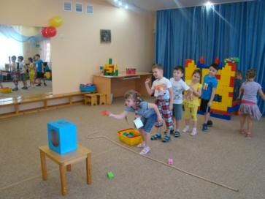
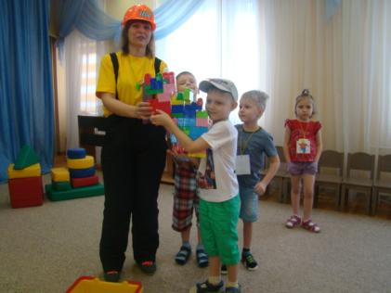
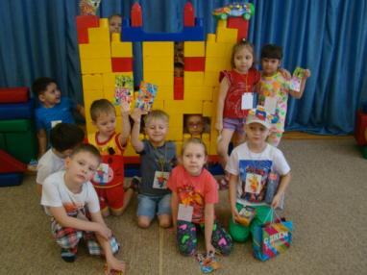
Клуб любителей конструктора «Лего»

Slide 21
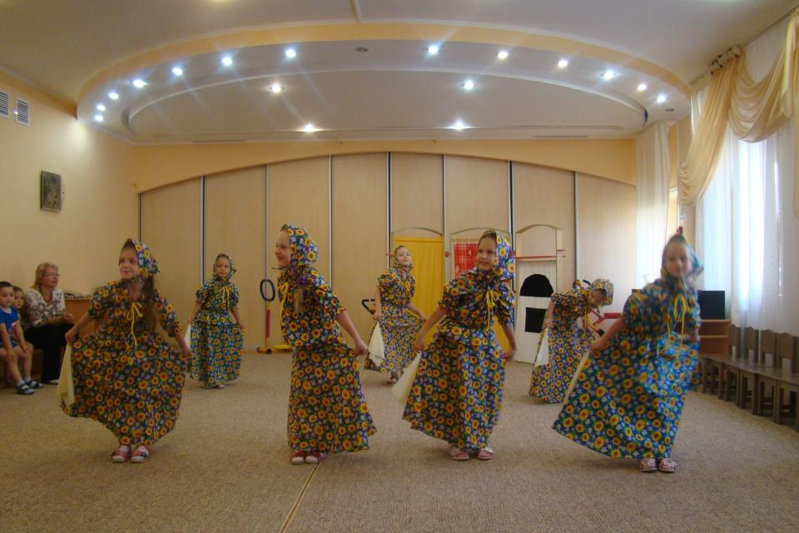
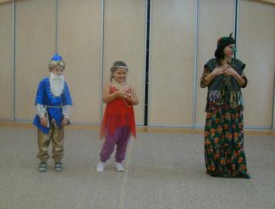
Музыкальный клуб «Весёлые нотки»

Slide 22
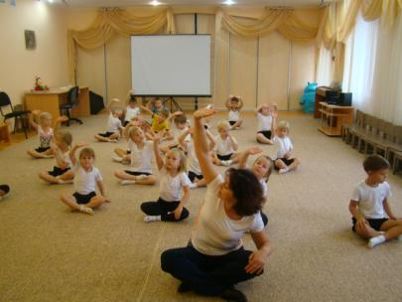
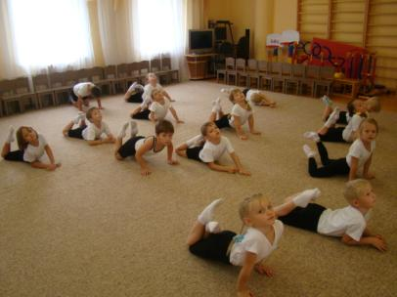
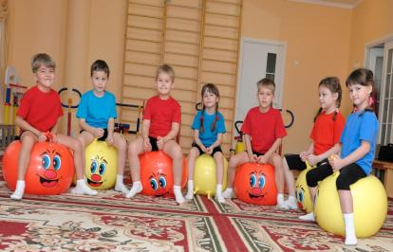
Спортивный клуб «Здоровячок»

Slide 23
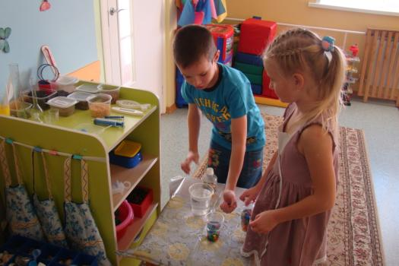
Клуб экспериментальной деятельности «Хочу всё знать!»

Slide 24
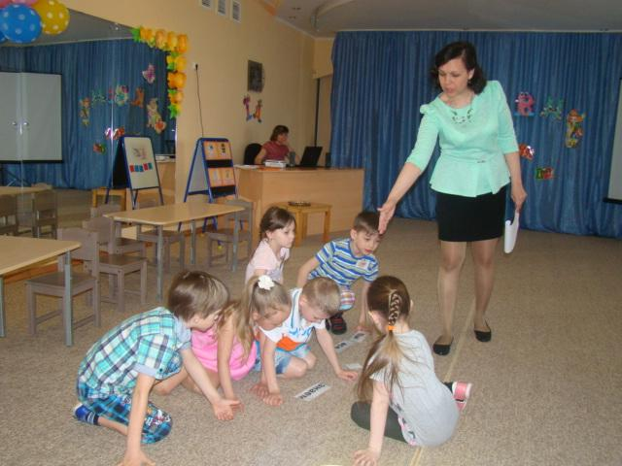
Клуб речевого развития «Весёлый язычок»

Slide 25
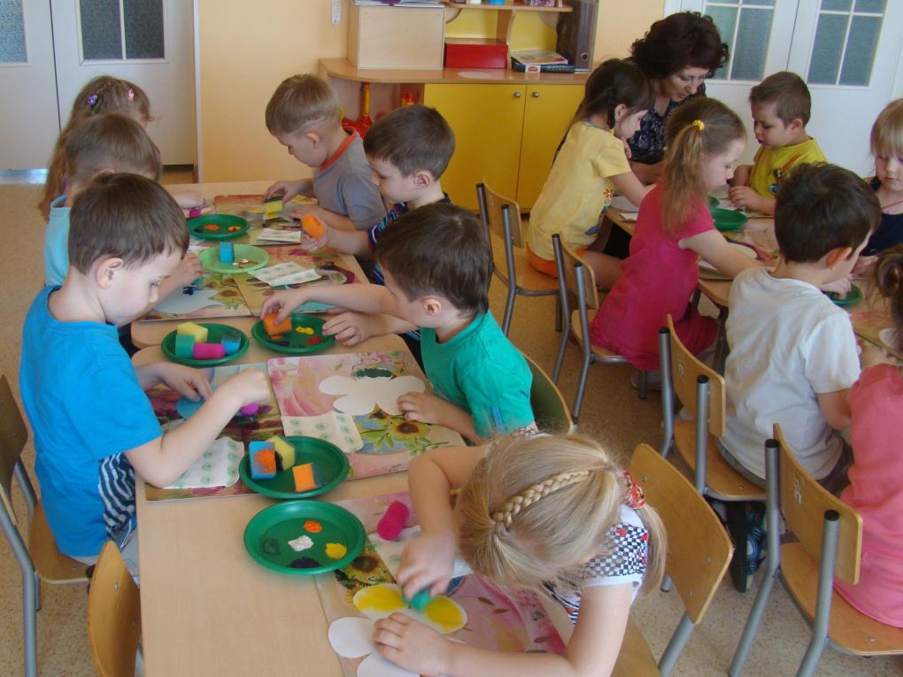
Творческая мастерская «Акварельки

Slide 26
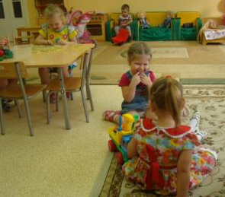
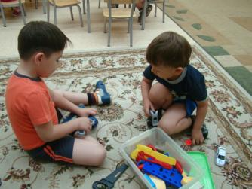
Клуб волонтёрской деятельности «Играем с малышами»

Slide 27
Сегодня работают клубы по интересам:
спортивный клуб «Здоровячок»,
руководитель Каминская Н.П.
клуб речевого развития «Весёлый язычок»,
руководитель Береснева Л.С.
клуб волонтёрской деятельности «Играем с малышами», руководитель Поздеева Л.Л.
творческая мастерская «Акварельки»,
руководитель Бобровская О.А.

Slide 28
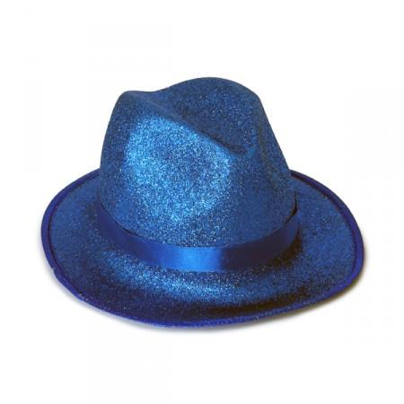
Шляпа мнений, вопросов и пожеланий

Slide 29
Как прошёл «Клубный час»
???

Slide 31
Результаты применения технологии
«Клубный час» в ДОУ
Дети более подробно познакомились с расположением групповых комнат, служебных помещений детского сада, стали лучше ориентироваться на территории детского сада
Больше узнали о профессиях и обязанностях сотрудников ДОУ
Ближе познакомились с воспитанниками других возрастных групп, их воспитателями и младшими воспитателями
Приобрели положительный опыт общения с детьми младшего возраста, сверстниками и взрослыми
Снизился уровень тревожности и агрессивности детей
Дошкольники стали более самостоятельными и коммуникабельными
Закрепили навыки культуры поведения в гостях, на улице и дома

Slide 33
Спасибо!!!

